Slide 1



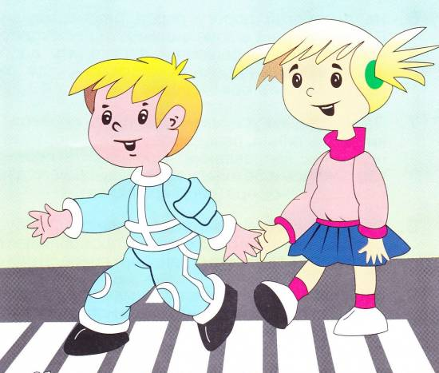
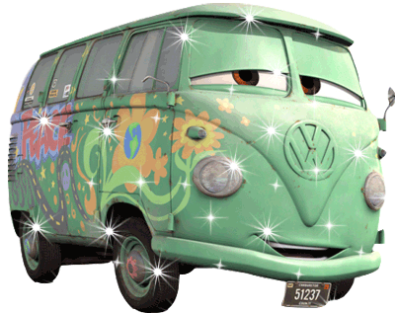
«Бағдаршам-біздің досымыз”

Slide 2

Сабақтың мақсаты:
Балаларды жолда жүру ережесіне сәйкес бағдаршамның атқаратын қызметімен таныстыру.
Балаларды жолда жүру ережесін мұқият cақтауға, жауапкершілік сезімдерін дамыту.
Баланы зейінді, епті болуға тәрбиелеу.

Slide 3
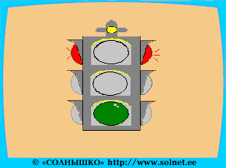

Жұмбақ:
Жасыл көзі «жүр» дейді,
Қызыл көзі «тұр» дейді.
Сары көзі «дайын бол» дейді...
Бұл не?
Бағдаршам

Slide 4
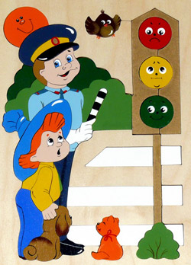

Қызыл түс
Өзертпейтін тұрағын,
Бір орында тұратын.
Қызыл шамы жанғанда,
Қадам баспа бір адым.
Бұл- тоқтаудың белгісі,
Білу керек бар кісі.
Бас иеді тәртіпке,
Келмесе де көнгісі
Мұқият бол!
Қозғалысқа тыйым салынады.

Slide 5

Сары түс
Сары көзін жаққанда,
«Өтемін» деп мақтанба.
Бұл-дайындық белгісі,
Кідіре тұр,аттанба.
Абай бол!
Дайындал!
Көшені өтуге рұқсат беремін,
келесі белгіні күт!

Slide 6
Жасыл түс
Жақса жасыл шырағын,
Қауіптенбе,шырағым.
Жолың ашық,өте бер
Жасап алға мың адым!
Жол бос!
Ашық!
Жүріңіз!
Көшеден өтуге болады.

Slide 7
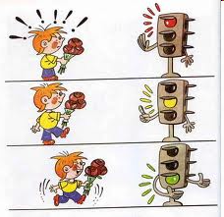

Slide 8
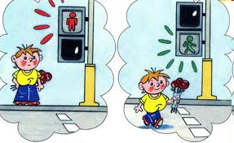

Slide 9
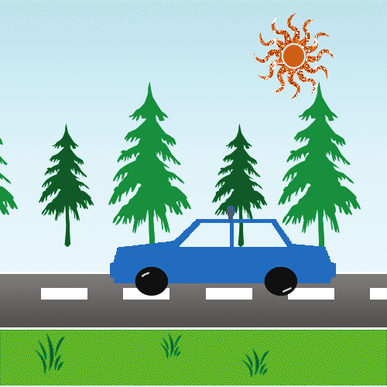
Жұмбақ:
Көліктің қаншасын жолынан өткізген ,
Іргеден басталып , алысқа жеткізген.
Жол

Slide 10
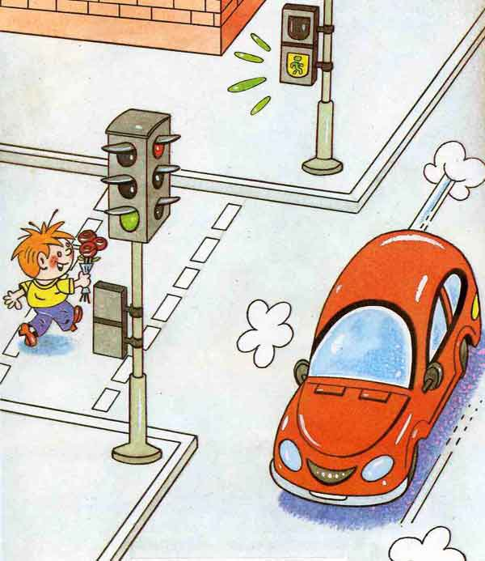
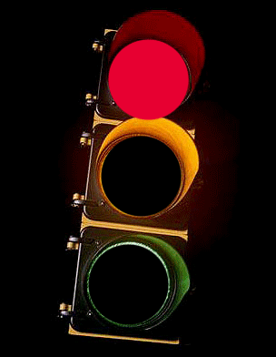

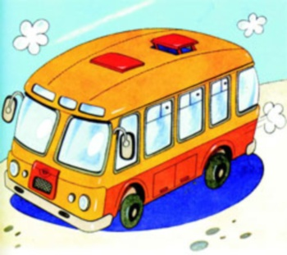
Көліктерге
арналған
Жаяу
жүріншілерге
Бағдаршам

Slide 11

Жұмбақ:
Ала таяқ ұстаған ,
Жол тәртібін нұсқаған.
Өміріңді ізетпен ,
Ысқырығы күзеткен.
Жол полициясы

Slide 12
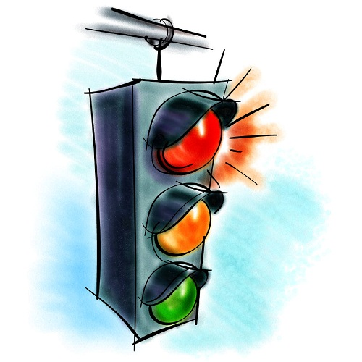

Жұмбақ:
Жоқ өзінде бас та, ауыз да,құлақ та ,
Бақырайған үш көзі бар бірақ та .
Бағдаршам

Slide 13
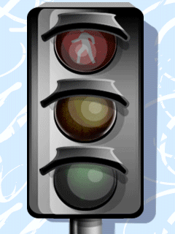
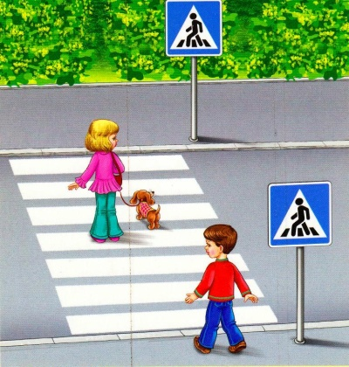

Бағдаршам жоқ кезде
“Жолақ белгі салынған жерден”
өту керек

Slide 14
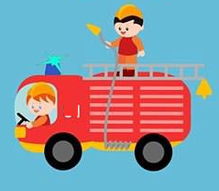


Балалар бағдаршамның қызыл жарығы жанғанда
01 - Өрт сөндіру
02 - Жол полиция
03 - Жедел жәрдем
04 - Газ машинасына төтенше жағдайда дабыл
қосып жүре беруге рұқсат берілген

Slide 15
«Бағдаршам» ойыны
Мақсаты: Балалардың есте сақтау қабілетін дамыту.
Шарты: Балалар қызыл түсті дөңгелекті көрсеткенде тыныштық сақтайды, ал сары түсті дөңгелекті көрсеткенде алақандарын соғады, ал жасыл түсті дөңгелекті көрсеткенде жүреді.

Slide 16
Бағдаршамнан басқа адамдарға жол сілтейтін арнайы белгілер бар.
Ескерту белгісі
Тыйым салу белгісі
Анықтама белгісі
Көрсеткіш белгісі

Slide 17
Ескерту белгісі
Қызыл шеңбер ішінде,
Үшбұрыш боп тұрамын,
Қателеспес үшін де,
Көз сал маған,шырағым.
Құрар үйде сауықты,
Жолдан аман келсе адам.
Жолда күткен қауіпті,
Ескертемін мен оған.

Slide 18
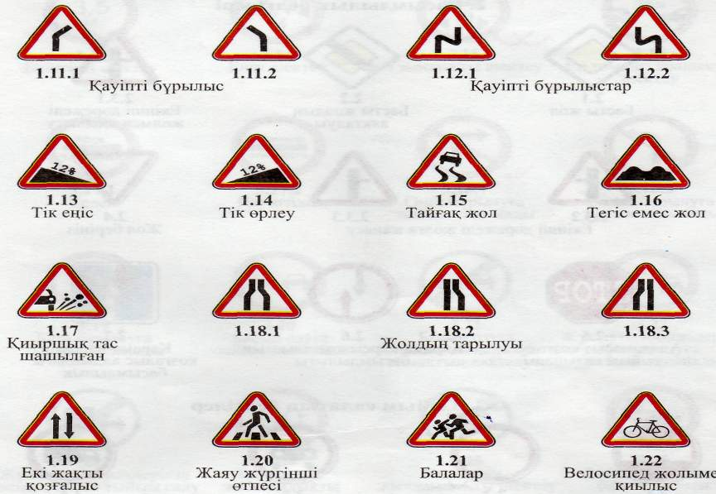
Ескерту белгілері

Slide 19
Тыйым салу белгісі
Болмау үшін қиын күн,
Қажеті бар тыйымның.
Қызыл шеңбер ішінен
«Болмайды» деп бұйырдым
Тұрады әркез сапқа аман
Сол тиымды сақтаған
Тыйым көрсең, тұра қал
Әрі қарай аттама!

Slide 20
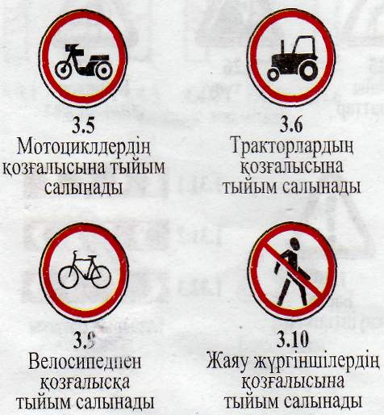
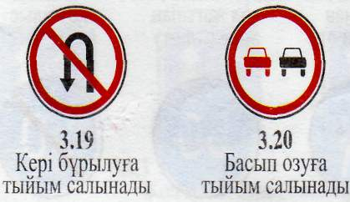
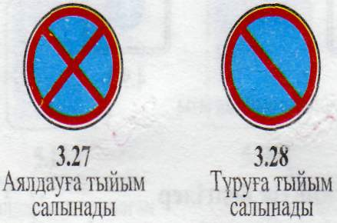
Тыйым салу белгілері

Slide 21
Бағыт беретін
анықтама белгісі
Түнде де,күндіз,кешке де,
Жөн сілтеймін жолға сай.
Аңғармайсың ештеңе
Анықтама болмаса
Ой-шұңқырды алағы
Қалай өту керегін.
Жылдамдықты ,ал кәне,
Анық айтып берейін.

Slide 22
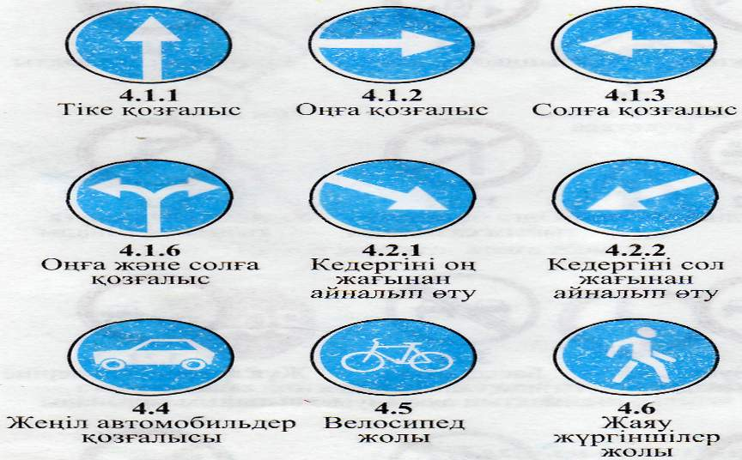
Бағыт беретін белгілер

Slide 23
Көрсеткіш белгісі
Жол созылмақ қаншаға,
Қайда асхана,монша бар?
Қонақ үй бар қай жерде
Қайда музей, қай көрме?
Көрсетемін саған дәл,
Не көрсетем ,соған бар.

Slide 24

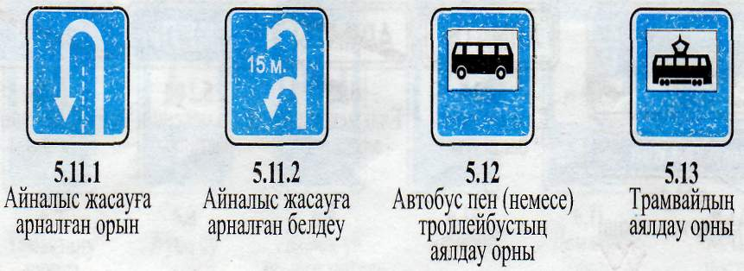
Көрсеткіш белгілері

Slide 25
«Шартты белгілер» ойыны
Мақсаты:шартты белгілерді есте сақтап,қандай белгі екенін ажырата білу.
Шарты:шартты белгілерді құрастырып мағынасын айту

Slide 26
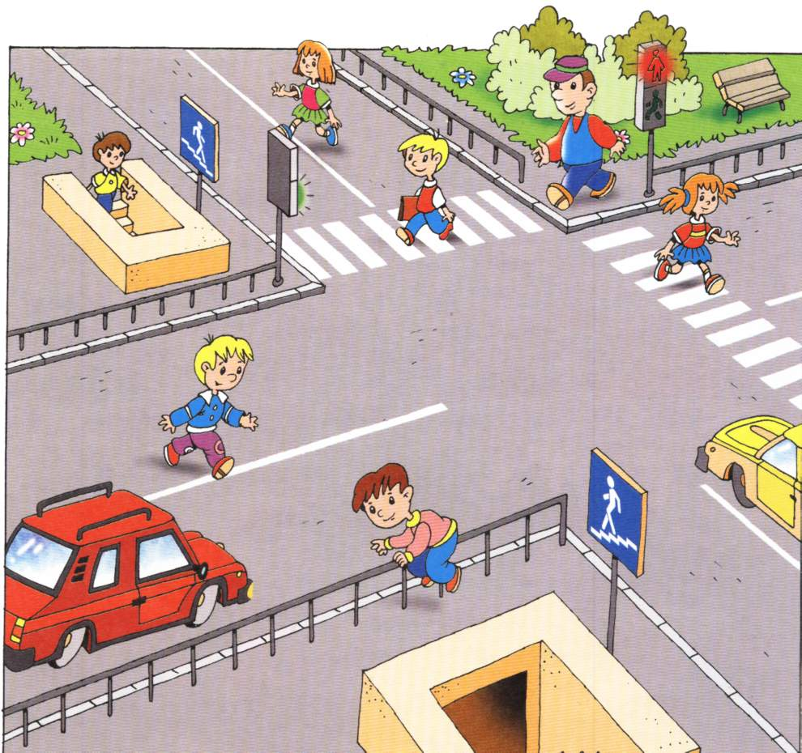
Жол ережесін бұзбаған
жаяу жүргіншіні көрсет
4
6
3
5
7
2
1

Slide 27




Slide 29




Slide 30


Жол тәртібін білейік.
Аман - есен жүрейік.

Slide 31
Жолда жү

Slide 32
ру ережесі

Slide 33
Қай көше, қай қалаға барсаңыз да,
Қай ақыл өлшеміне салсаңыз да,
Жол жүру ережесі заңды тәртіп-
Ол ортақ үлкен, кіші, баршамызға

Slide 34
Қорытынды: Айналайын абайла
Жан-жағыңа қарайла
Жолда-жүру ережесін
Есте сақта қалайда.
Міне, балалар, біз сендермен жолда қалай жүру керек екенін білеміз.
Жол ережесін әрқашан есте сақтау керек.
Жол ережесін жақсы білсек өзімізді жол апатынан сақтаймыз.
Ал енді осы ережелерді әрқашан орындап, аман болайық!

